Slide 1
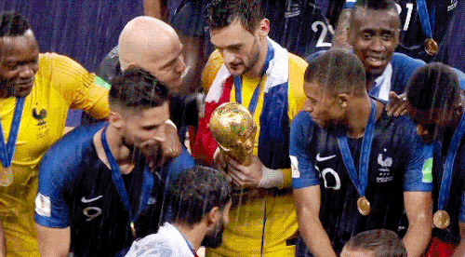
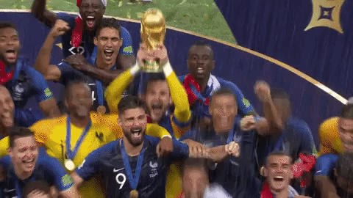
Coupe du monde de football de 2018

Slide 2
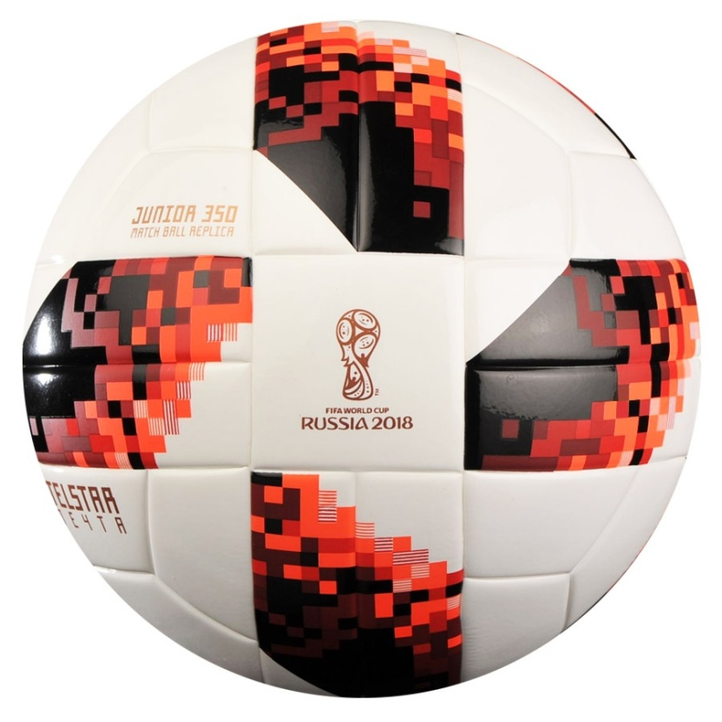
contrôler le ballon/ dribbler/ tacler
dévier le ballon
centrer le ballon
frapper le ballon avec le pied/ toucher le ballon
récuperer le ballon/ distribuer le ballon
envoyer le ballon/ faire rouler le ballon/ transmettre le ballon
botter le ballon vers l’avant
attraper/ capter le ballon ou lâcher le ballon des mains
lancer/ pousser le ballon/ jeter le ballon en l’air
repousser le ballon/sortir le ballon du but

Slide 3
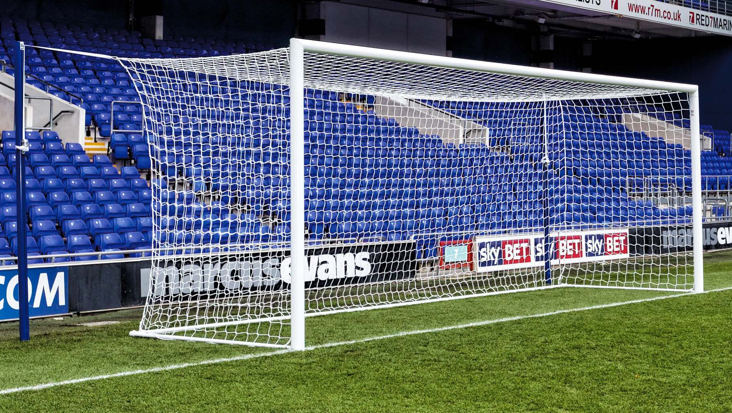
le stade
les trubunes/ les gradins/l’arène
(les arènes)
But de football
une cage munie de filets
La surface de réparation
la ligne de but
les poteaux
et la barre transversale

Slide 4
Un but fantôme – un but accordé ou un but refusé alors qu’il y a des doutes ou une controverse s’il a bien franchi la ligne de but.
un but sur penalty
Le but contre son camp ou autogoal

Slide 5
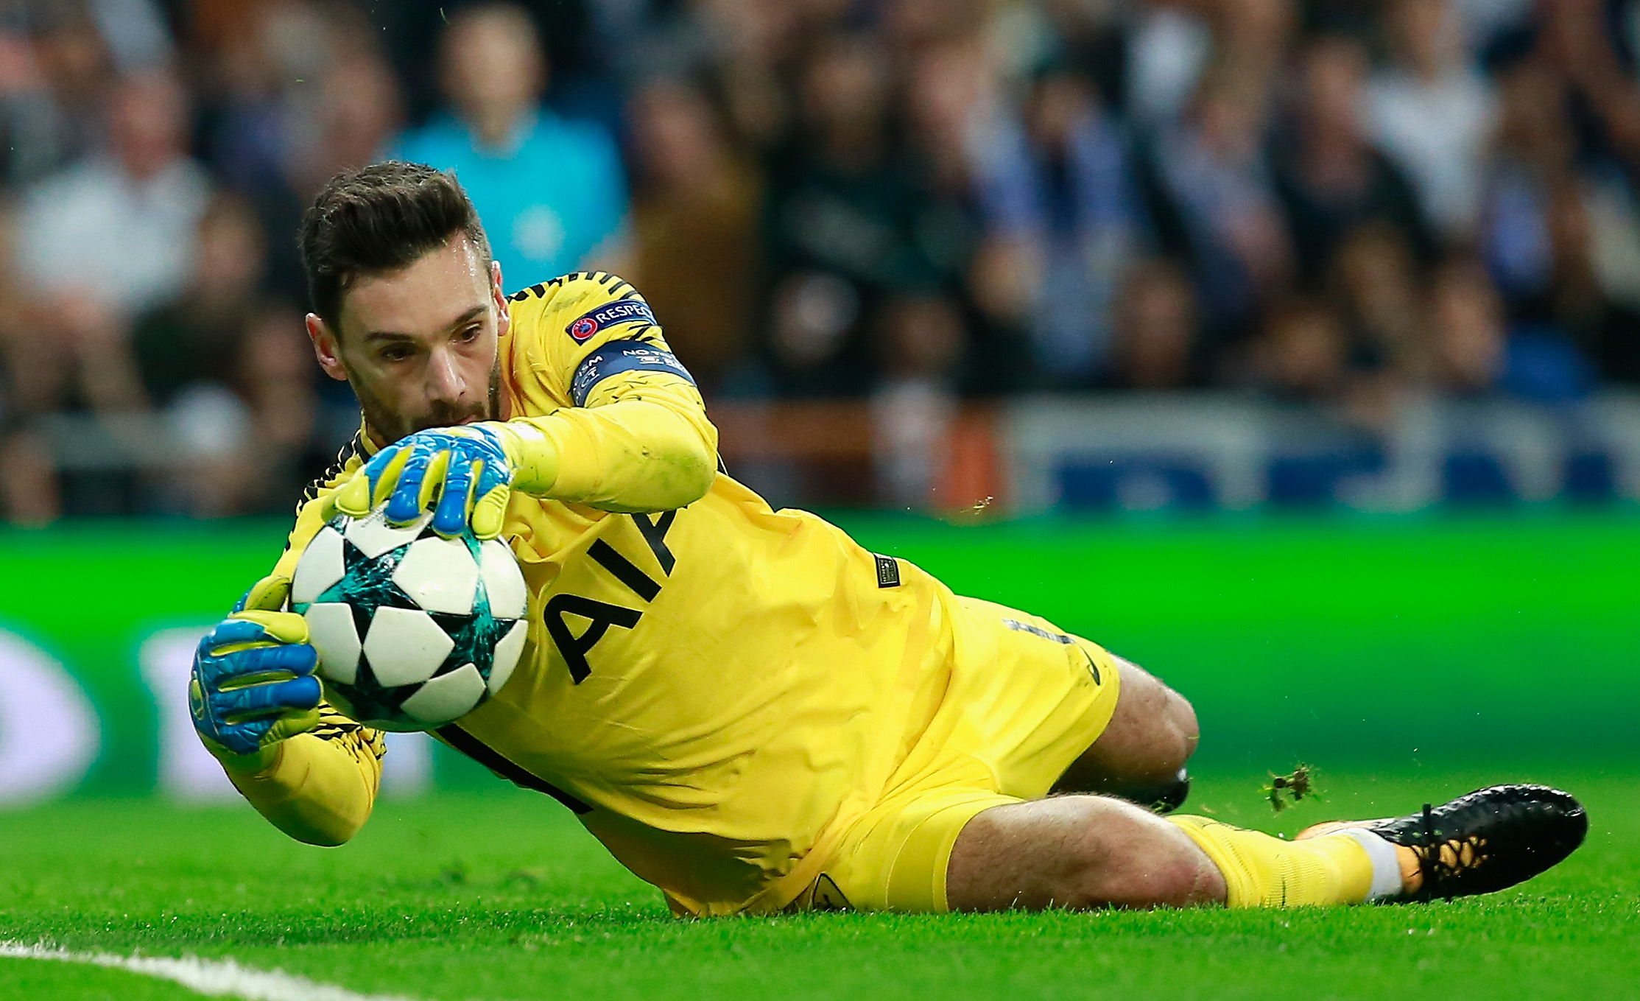
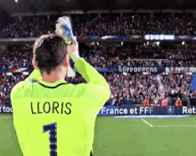
Le maillot de gardien et le sous maillot
le short de gardien
Gardien de but
chaussures de foot / crampons de foot
les gants de gardien
les chaussettes

Slide 6
le gardien de but, appelé aussi goal ou portier
« Quelle passoire ce gardien ! »
« Le gardien a fait une boulette »
« L'attaquant a fusillé le gardien »

Slide 7
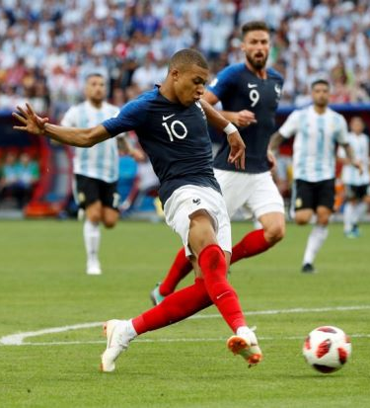
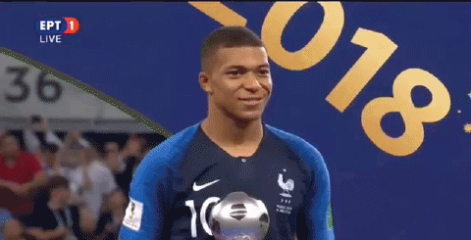
Footballeur
le maillot de football avec le numéro du joueur et le logo du club
le short de foot
les protège-tibias
chaussures de foot/ les crampons
permettent de garder ses appuis sur le terrain et d'éviter de sérieuses blessures

Slide 8
La semelle est composée de crampons moulés non interchangeables
Ils sont adaptés pour jouer sur surface sèche mais aussi on peut
les utiliser sur surface mouillée.
Sur les surfaces boueuses, grasses ou humides, les crampons offrent
une meilleure stabilité et de meilleurs appuis
les protège-tibias intégrés à un manchon, à la fois légers,souples, flexibles
et 100% résistants aux impacts
moulé moulée
composé composée
adapté adaptée
mouillé mouillée
intégré intégrée
meilleur meilleure
sec sèche
gras grasse
léger légère
résistant résistante
boueux boueuse
souple souple
humide humide
flexible flexible
(non) interchangeable

Slide 9
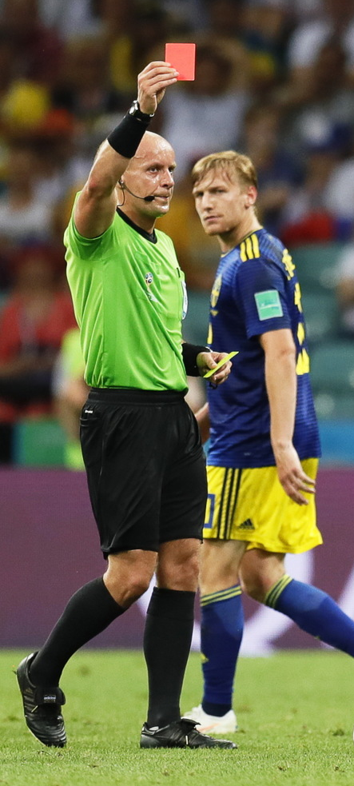
le carton rouge/ jaune; le sifflet
Arbitre central
un maillot (plusieurs coloris possibles : noir, jaune, rouge, bleu, vert, violet..
un short (en général de couleur noire)
une paire de chaussettes (en général de couleur noire)
des oreillettes

Slide 10
l'arbitre
Lors d’un match il a encore sur soi:
du matériel pour écrire (en général une carte d'arbitrage et un stylo)
une montre ou un chronomètre (voire deux)
L’ arbitre a la possibilité de porter des oreillettes pour communiquer
avec leurs assistants et d'être équipés d'appareils pour mesurer leurs performances
Quant aux arbitres assistants (supplémentaires ou arbitres de surface ),
ils sont équipés d’un drapeau de touche qui leur permet de signaler à l’arbitre toute faute ou hors-jeu.
On parle du déclin du supporterisme festive et carnavalesque à cause de l’usage
accru de la vidéosurveillance. Qu’est-ce que tu en penses?
« l'arbitre a sorti une biscotte »
« l'homme en noir a avalé son sifflet ! »

